Slide 1
SEGUNDA Y TERCERA PREVIA
Sofía Naranjo Pino
1089096432

Slide 2
Conocimientos previos a la exposición
Símbolo de sumatoria: Σ
Recursividad: Se llama recursividad a un proceso mediante el que una función se llama a sí misma de forma repetida, hasta que se satisface alguna determinada condición.
Árbol de nodos: DOM transforma todos los documentos XHTML en un conjunto de elementos llamados nodos, que están interconectados y que representan los contenidos de las páginas web y las relaciones entre ellos. ... Por su aspecto, la unión de todos los nodos se llama "árbol de nodos“
Google Colab: Permite a cualquier usuario escribir y ejecutar código arbitrario de Python en el navegador. Es especialmente adecuado para tareas de aprendizaje automático, análisis de datos y educación.

Slide 3
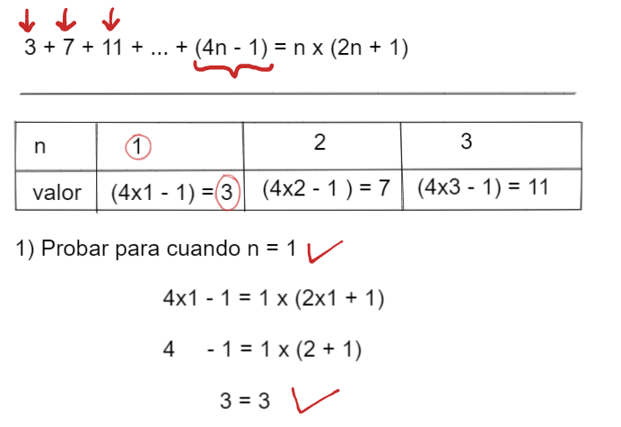
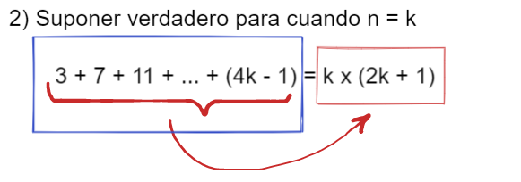
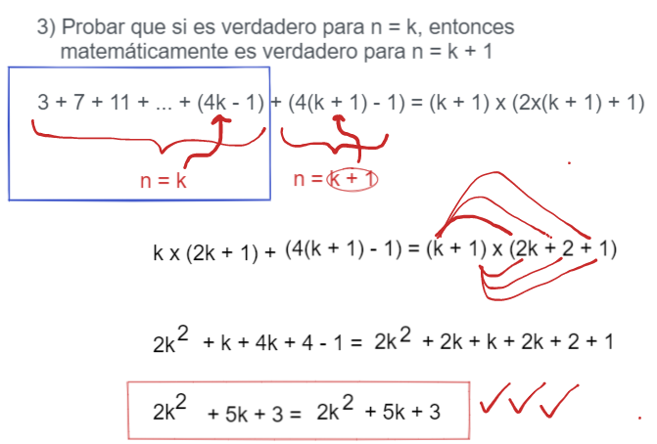
Teorema Inducción

Slide 4
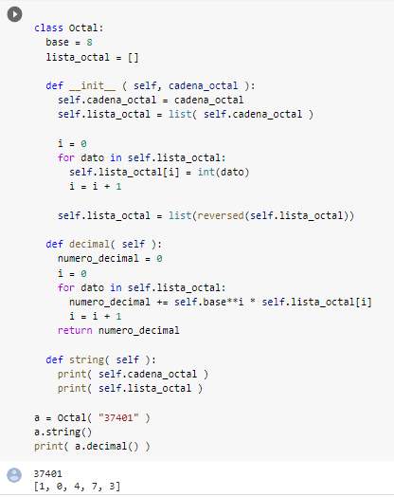
Clase Octal

Slide 5
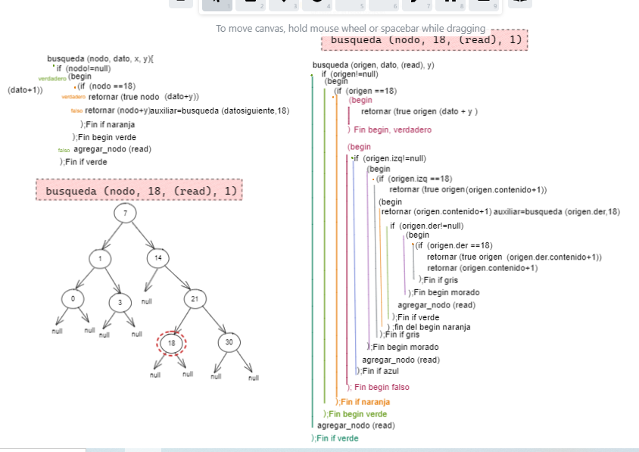
Recursividad

